Slide 1
Исследовательско-творческий проект "ПУГОВИЦА-ЧУДЕСНИЦА"
8 октября 2019 год
Ганина Елена Олеговна
МБДОУ детский сад № 3 «Яблочко»

Slide 2
Цель проекта: формирование у детей естественнонаучных представлений о предметах окружающего мира и расширение кругозора посредством познавательно-исследовательской деятельности.
Задачи проекта:
Обучающие:
- Познакомить детей с историей возникновения пуговицы, её видами и классификацией.
- Обогатить представления детей о роли пуговиц в жизни человека.
- Формировать представления о многообразии видов пуговиц.
- Поддерживать стремление старших дошкольников в изучении и обследовании предметов окружающего мира для выявления их особенностей, для выделения их сходства и различия.

Slide 3
Развивающие:
- Развивать стремление к поисково-познавательной деятельности, мыслительной активности и творческим способностям.
- Развивать коммуникативные умения.
- Развивать мелкую моторику рук.
- Развивать интерес к коллекционированию.
- Обогащать и активизировать словарь детей.
Воспитательные:
- Воспитывать усидчивость, умение работать в коллективе.
- Прививать бережное отношение к чужому труду.
- Вовлекать родителей в активное сотрудничество.
Вид проекта: исследовательско-творческий.

Slide 4
Продолжительность: с 8 октября по 28 октября (краткосрочный)
Участники проекта: дети, воспитатели, родители.
Возраст детей: 5-6 лет.
Предполагаемый результат:
— формирование представлений о видах пуговиц, выделение их сходства и различия;
— повышение интереса детей к коллекционированию;
— развитие у детей познавательной активности, творческих способностей, коммуникативных навыков.

Slide 5
Этапы работы над проектом
I этап
Проблема:
Оторвалась у мальчика пуговица с рубашки и укатилась, в неведомую даль. Заплакал малыш, загоревал: - Мама будет ругаться. - Не плачь, малыш. Мама дома найдет такую же пуговку и пришьет тебе на место. - А где она найдет такую -же? Разве такие - же бывают? – Конечно, бывают. Дома у мамы в шкатулке, я уверена, много одинаковых пуговок. - А откуда у нее много одинаковых пуговок? Откуда она их берет? И тут я поняла, что дети в окружающем их мире еще много чего не знают.
Мы живем во время стремительных скоростей и высоких технологий. С каждым годом увеличивается количество технических новинок, поражающих своими возможностями. Мир предметов, и без того огромный, пополняется и расширяется. Все это отражается на нашей повседневной жизни – мы уже не обращаем внимания на предметы, которыми пользуемся изо дня в день. А жаль, ведь некоторые из них, порой даже самые обычные, таят в себе много интересного. Так возникла идея разработки и реализации проектной деятельности «Пуговица - Чудесница»,

Slide 6
II этап
Составление плана совместной работы с детьми, педагогами и родителями:
Подбор материала и оборудования для образовательной деятельности, бесед, игр и экспериментов, связанных с тематикой проекта;
Подбор и оформление наглядной информации, литературы по теме проекта;
Беседы с детьми (заинтересовать детей для организации проектной деятельности);
Беседы с родителями (привлечение к участию в проекте).

Slide 7
Мероприятия с детьми.
Перспектива развития мини-музея :Проведение экскурсий для детей другой группы детского сада («История возникновения пуговицы».
· Проведение конкурсов рисунков на асфальте и поделок.
· Использование мини музея «Пуговица-чудесница»:
Чтение стихов. · (Загадки). ·
Пословицы .Просмотр презентации
«История маленькой пуговицы».

Slide 8
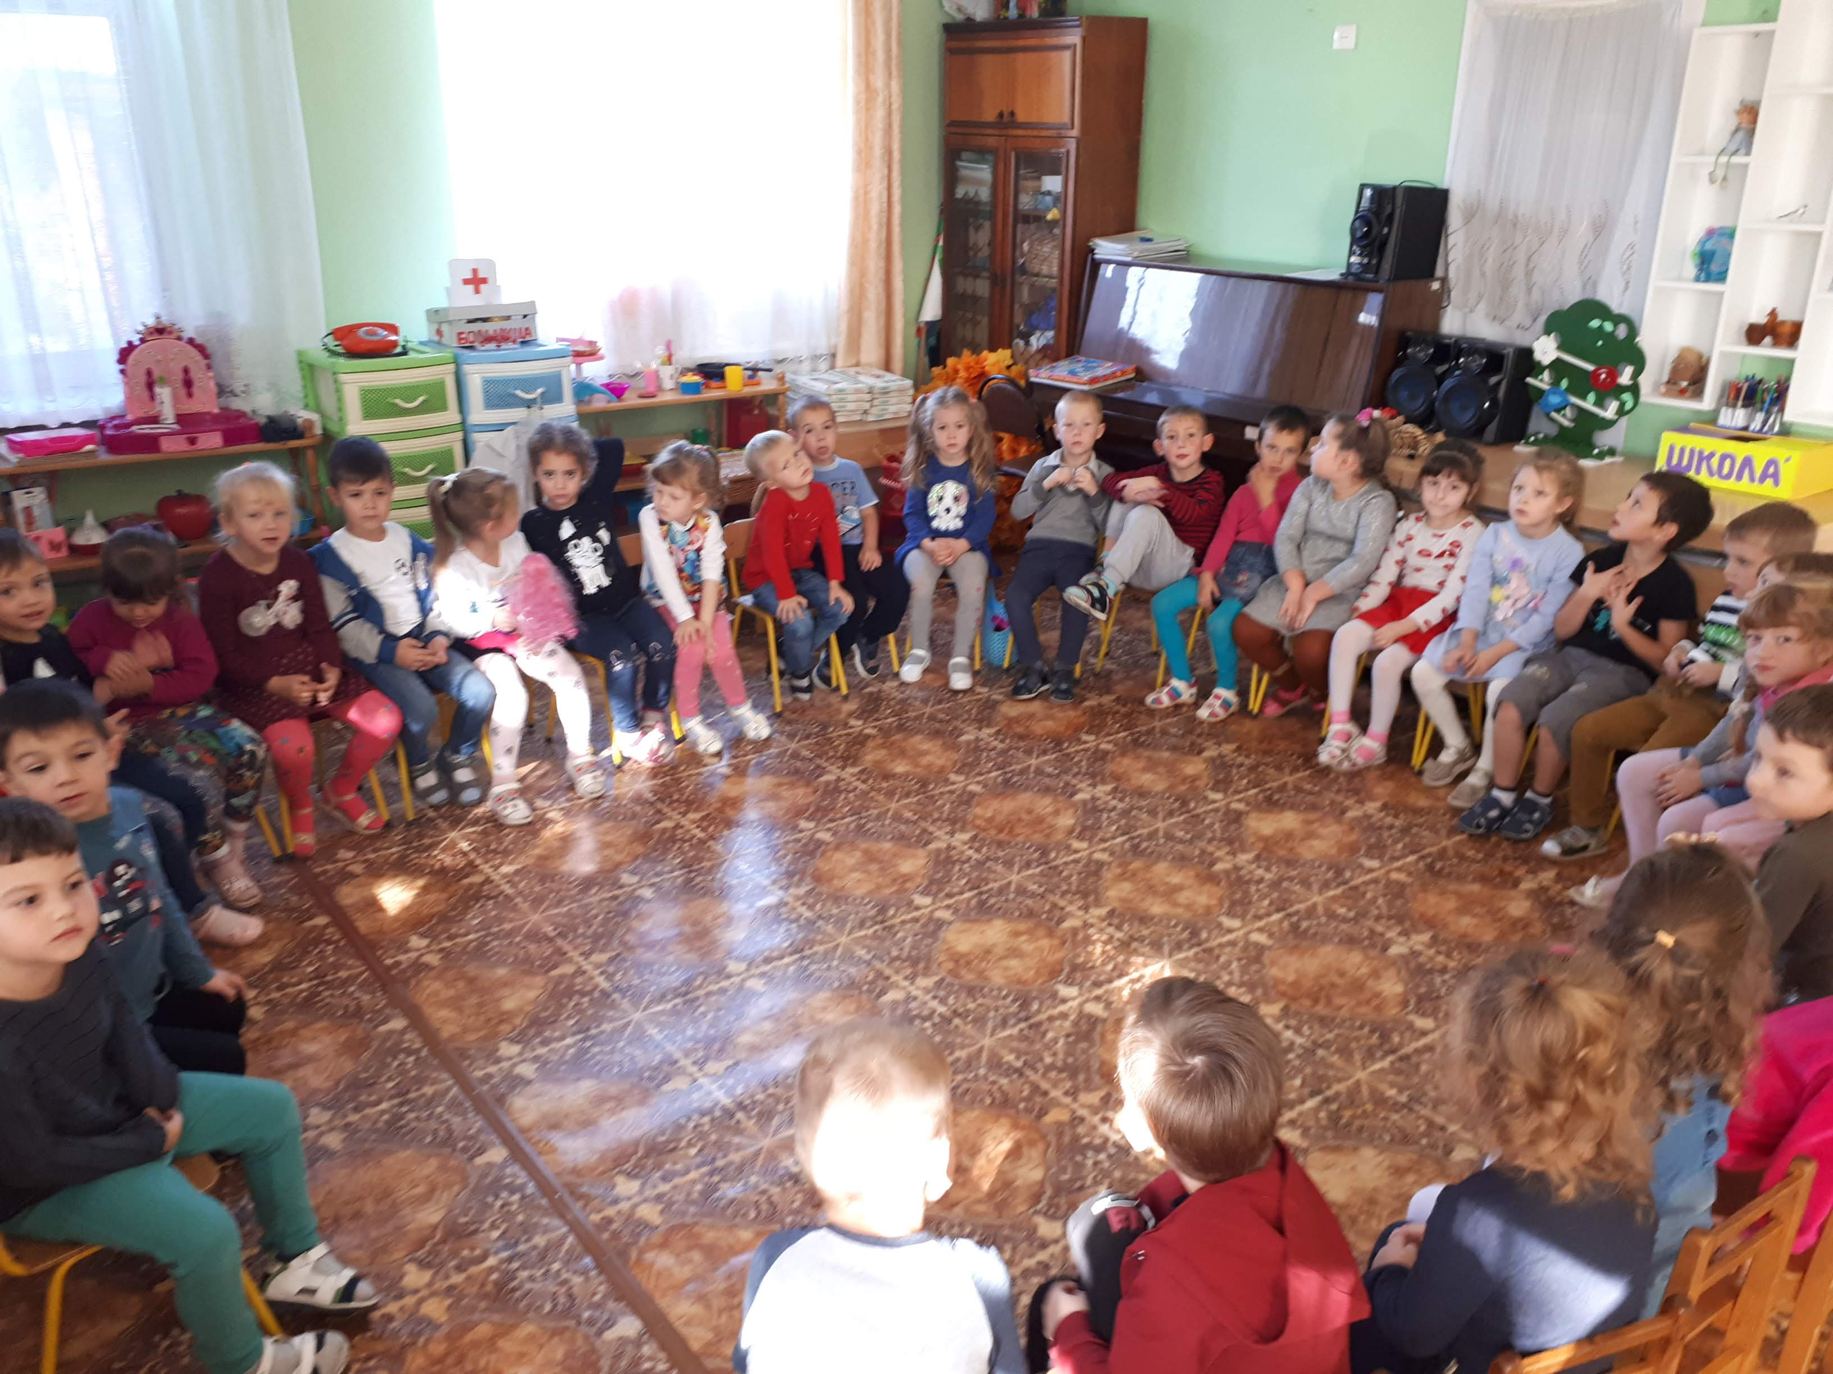
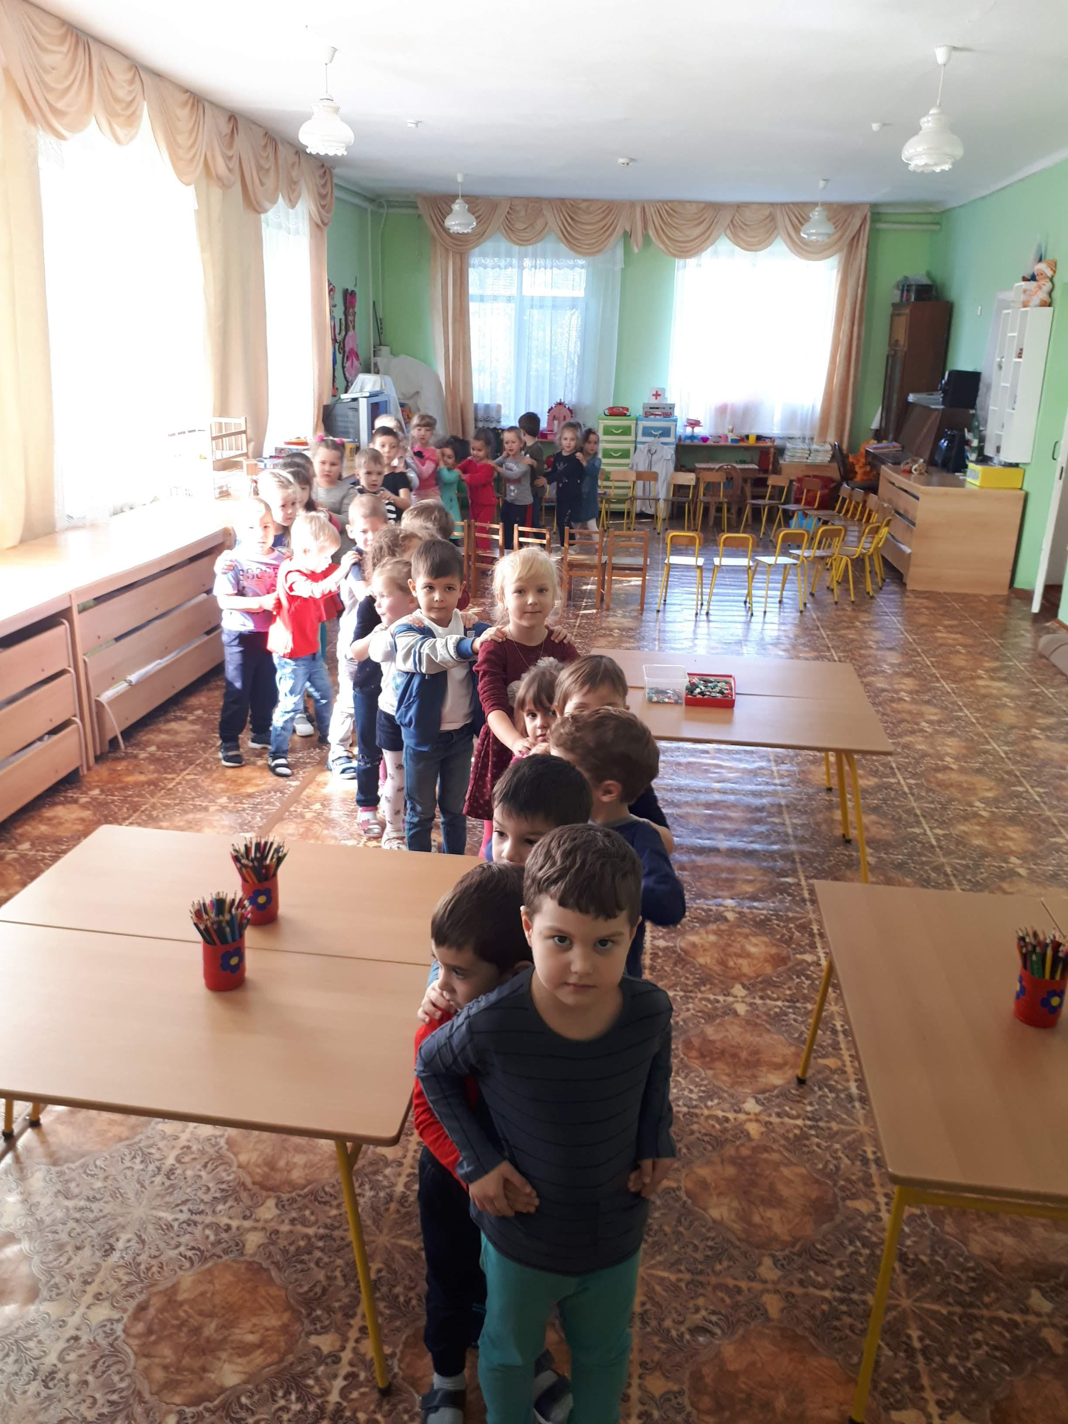
Мероприятия с детьми.

Slide 9
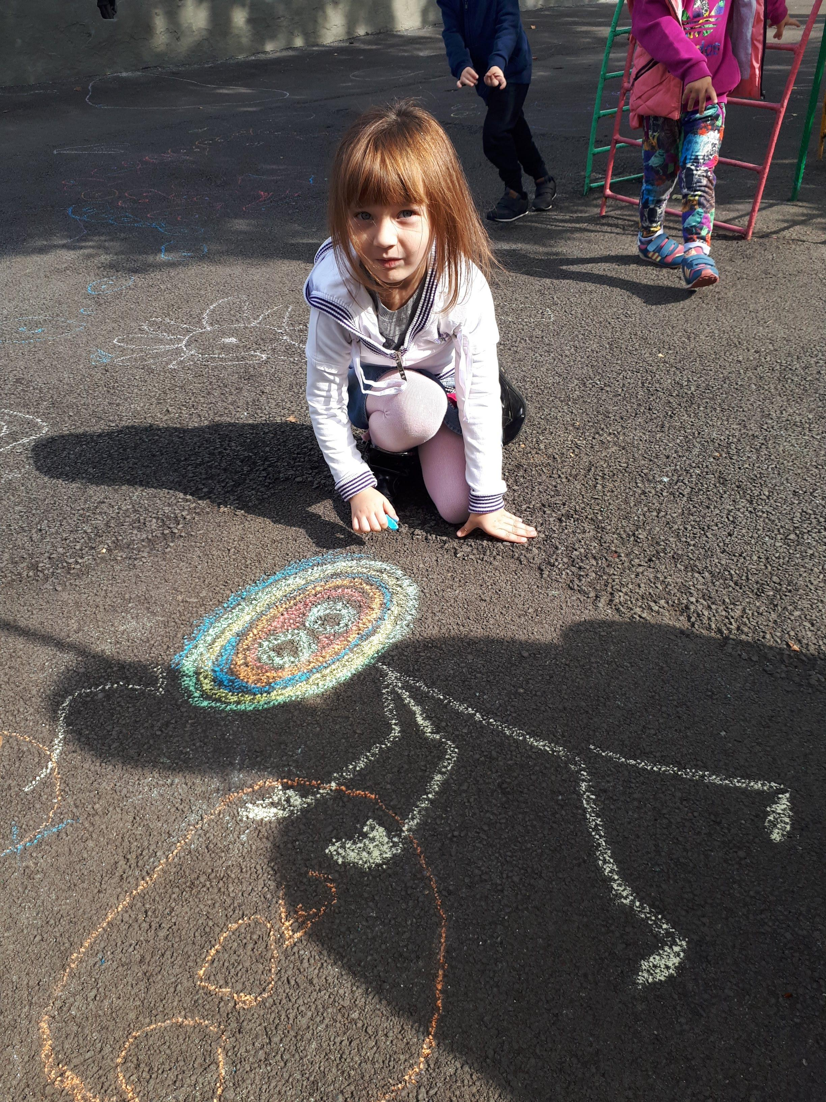
Мероприятия с детьми.

Slide 10
Мероприятия с детьми.

Slide 11
Мероприятия с родителями:
- Выставка творческих работ детей.
- Оформление наглядной информации «Волшебные пуговицы», «Играем с пуговицами».
- Рекомендации для родителей по организации экспериментов с пуговицами.
- Изготовление поделок из пуговиц.
- Участие в создании коллекции пуговиц.
- Участие в оформлении мини-музея «Пуговица-Чудесница».

Slide 12
Мероприятия с родителями:

Slide 13
Заключительный этап
-Создание коллекции пуговиц.
- Создание картотеки игр с пуговицами.
- Мини-музей «Пуговица-Чудесница».
- Презентация проекта

Slide 14
Спасибо за внимание.

